Slide 1
Деятельностный подход к формированию экологической культуры младшего школьника
Из опыта работы учителей начальных классов
ГБОУ гимназии № 148 имени Сервантеса
Фроленковой А.Г., Зайцевой Л.А.
13 декабря 2014 года
Силко А.В. Повереновой О.А. Фроленковой А.Г.

Slide 2
Практические формы экологического просвещения школьников
1- 4 классы
1 – 11
классы
1 – 11
классы
1 – 11 классы
Музей почвоведения
им. В.В.Докучаева;
музей зоологического
института РАН;
музей
Лесотехнической
академии;
музейный комплекс
«Вселенная воды»
Акция «Цветы на
школьном дворе»;
акция «Пернатые
друзья»;
субботники «Чистый
двор»;
сбор природного
материала
для поделок
Обзор периодических
изданий «Коротко и
ясно о самом
интересном»,
«Экохроника»;
выпуск классных
стенгазет;
создание плакатов
экологической
тематики
Индивидуальные
исследования;
школьный проект
«Осень на
Константинова»;
участие в конкурсах,
олимпиадах
различных уровней
Музейные занятия
Работа на пришкольном
участке
Выпуск газет и плакатов
Учебные исследования
и проекты

Slide 3
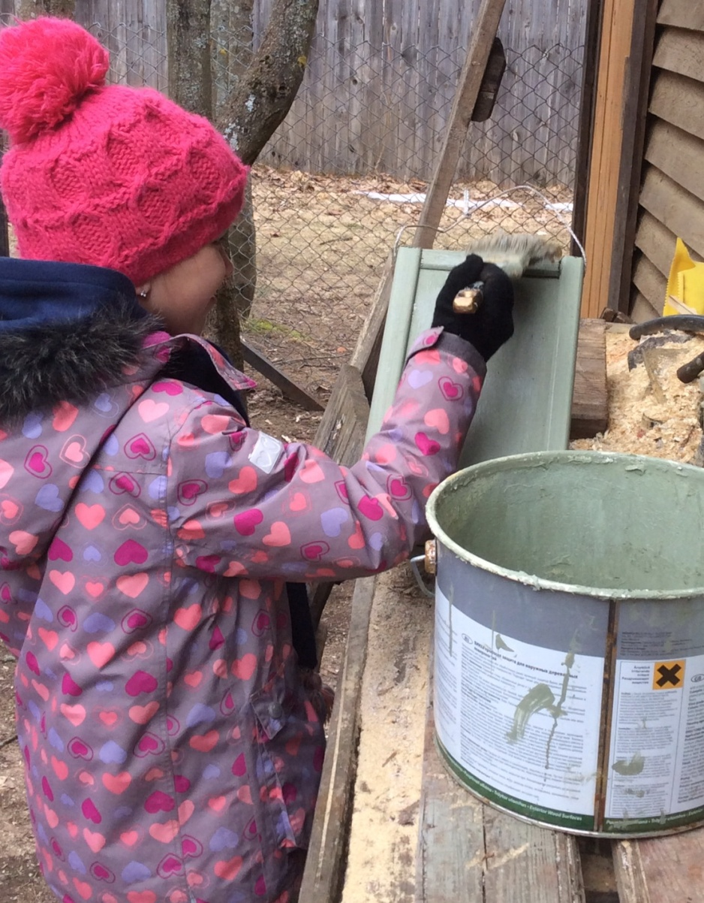
Проект “Птицы в моей кормушке”
Почему не всем птицам, прилетающим в кормушки, нравится угощение?

Slide 4
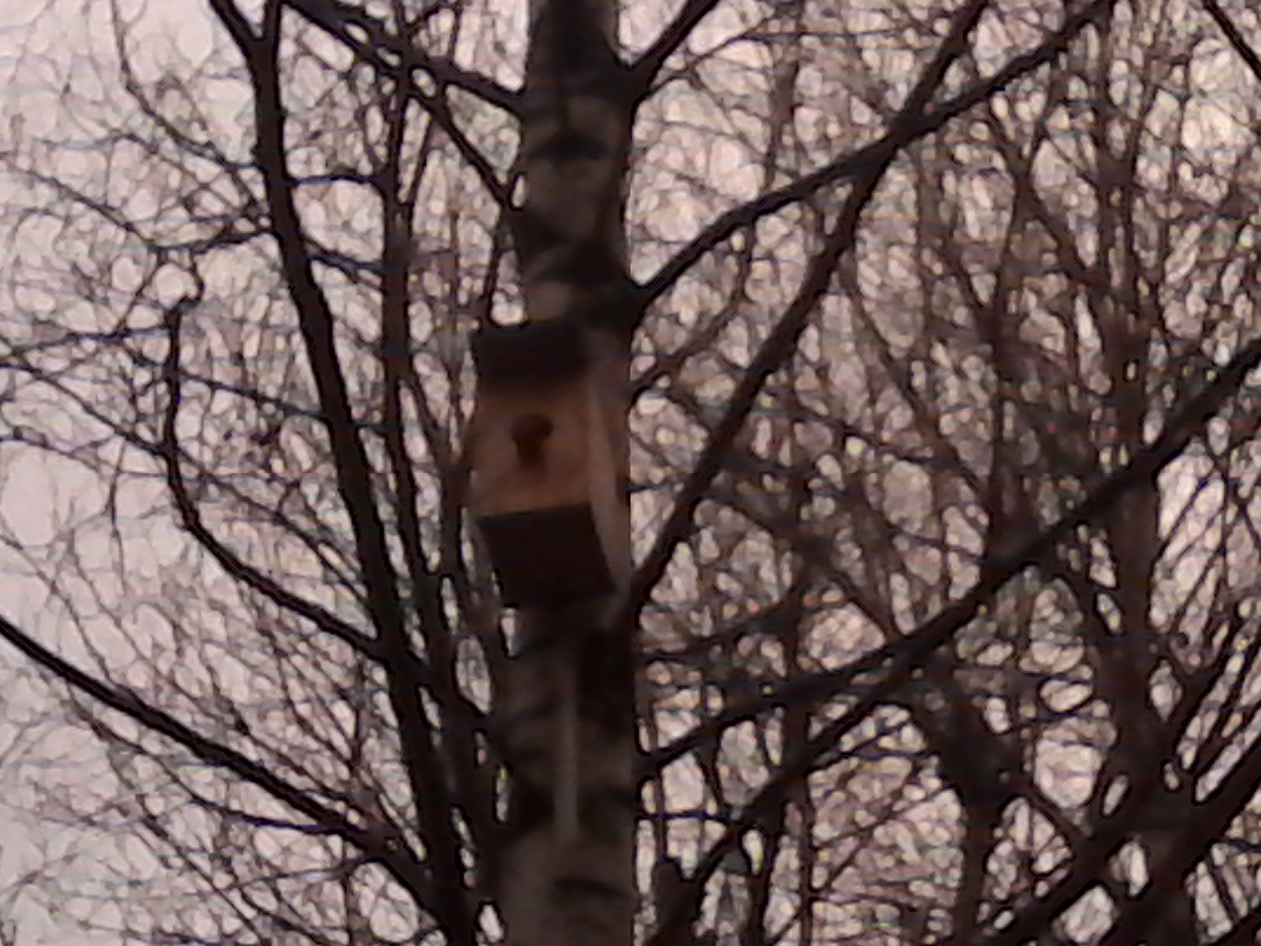
4

Slide 5
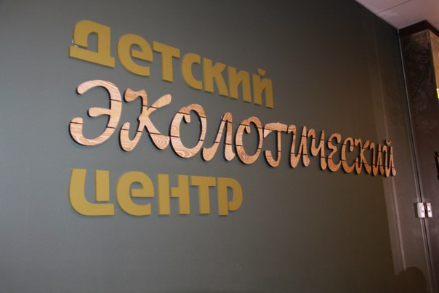
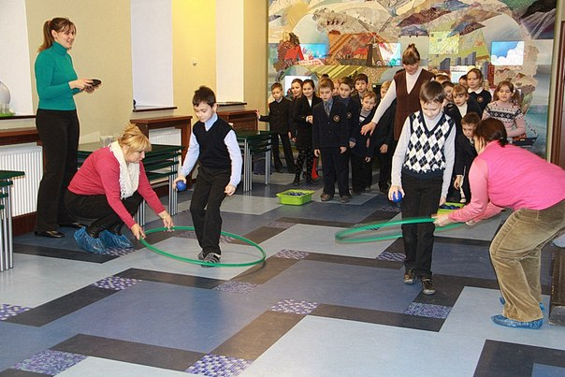
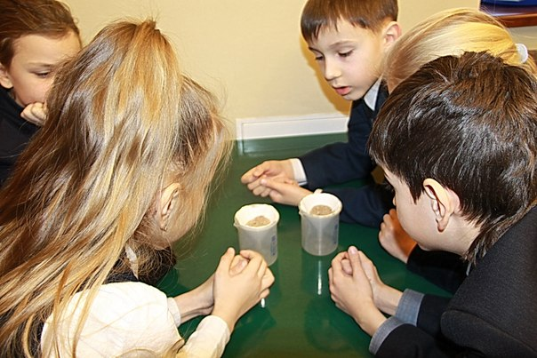

Slide 6
Абонементное обслуживание в зоологическом музее

Slide 7
Выращивание растений в домашних условиях
Я расту и он растёт!

Slide 8
Обзор периодических изданий «Коротко и ясно о самом интересном»

